Slide 1
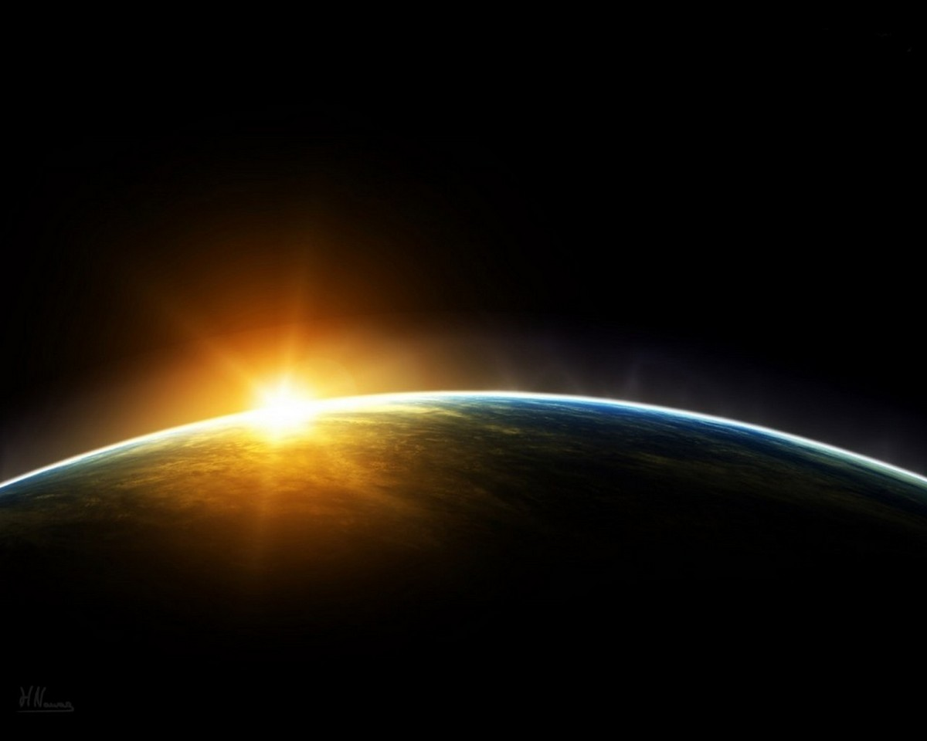

ESPACE C’EST CLASSE
LE SYSTÈME SOLAIRE
2ème partie
Christophe DONNY
CNES, Toulouse

Slide 2
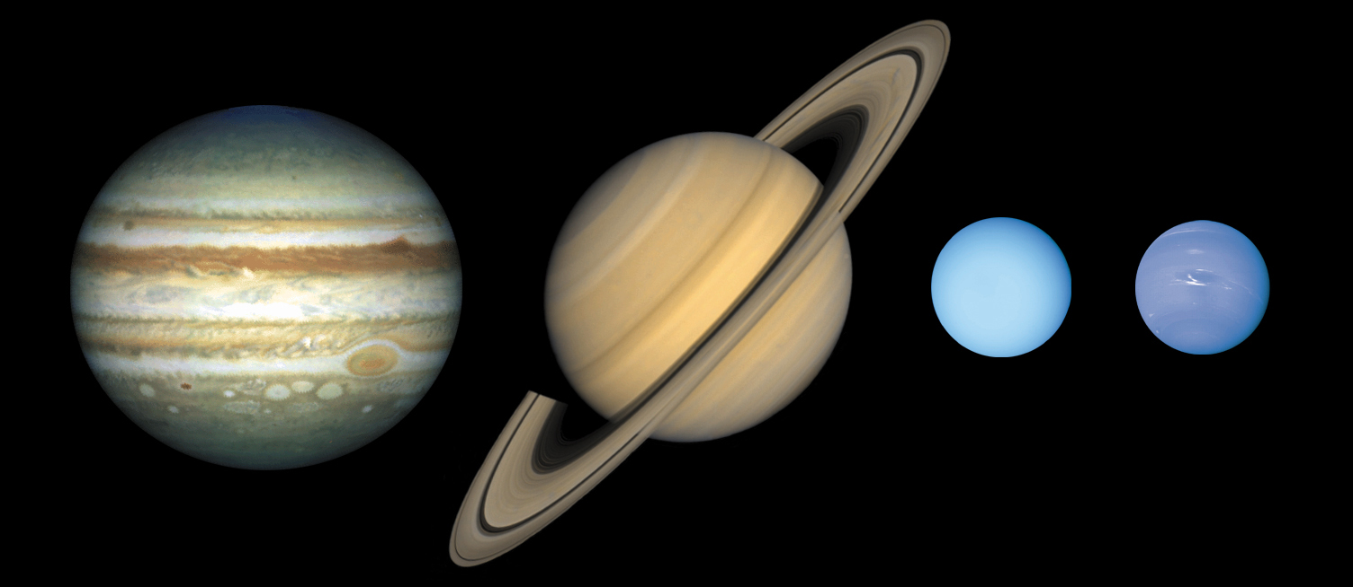
Les 4 planètes suivantes
Elles sont composées principalement d’hydrogène, d’hélium et de glace en profondeur.
Elles sont énormes par rapport aux premières, on les appelle géantes gazeuses (ou aussi les planètes externes).

Slide 3
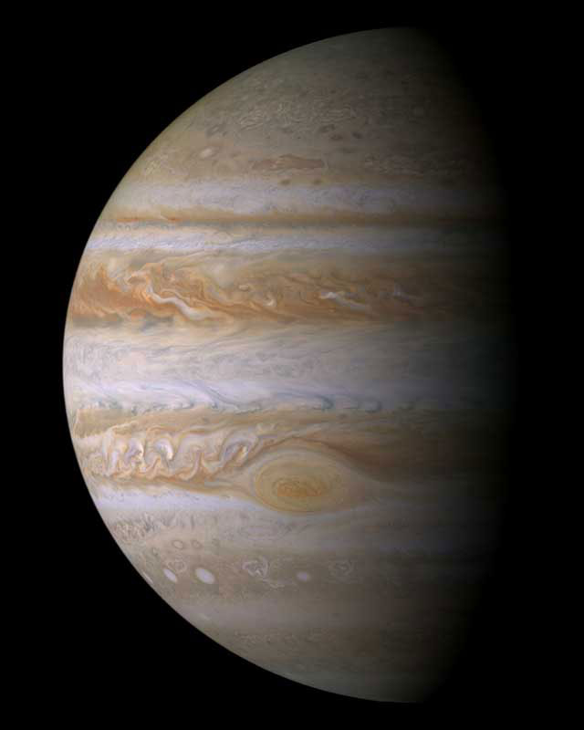
Jupiter
C’est la plus grosse planète du système solaire.
Des vents très violents y soufflent (600 km/h)
La grande tache rouge est une énorme tempête plus grande que 3 fois la Terre
Un enfant de 30 kilos pèserait le poids d’un adulte de 75 kilos.
Il y fait très froid (-150°C)
Elle a 63 satellites dont les plus importants sont Io, Europe, Ganimède et Callisto (galiléens)
Le jour y est le plus court du système solaire en 10h.
Elle fait le tour du soleil en 11 ans.

Slide 4
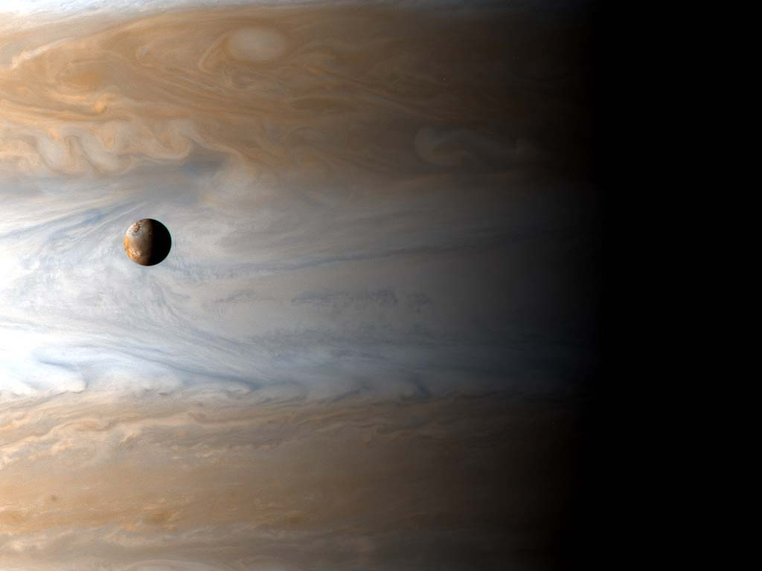
Io devant Jupiter

Slide 5
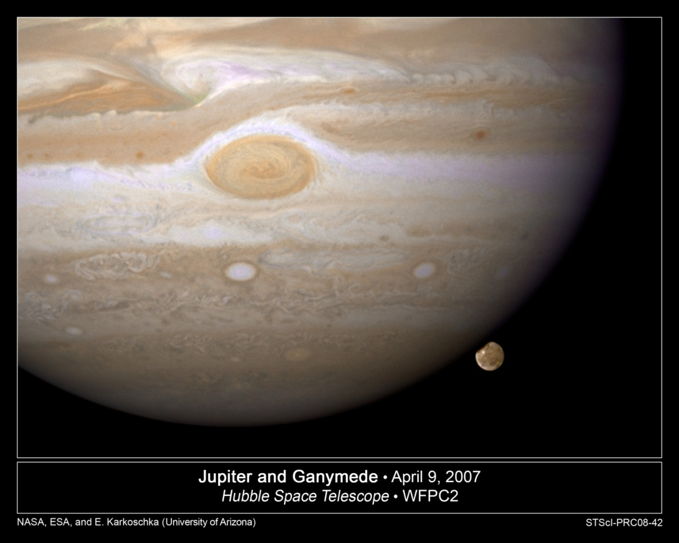
C. DONNY – CNES 2011

Slide 6
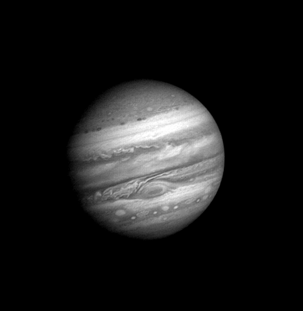
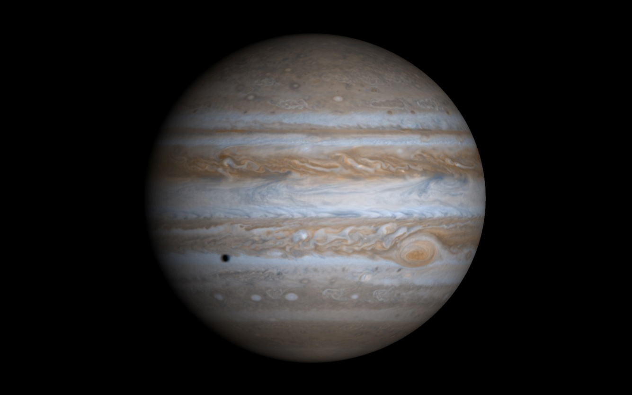
La sonde voyager est
en approche de Jupiter
C. DONNY – CNES 2011

Slide 7
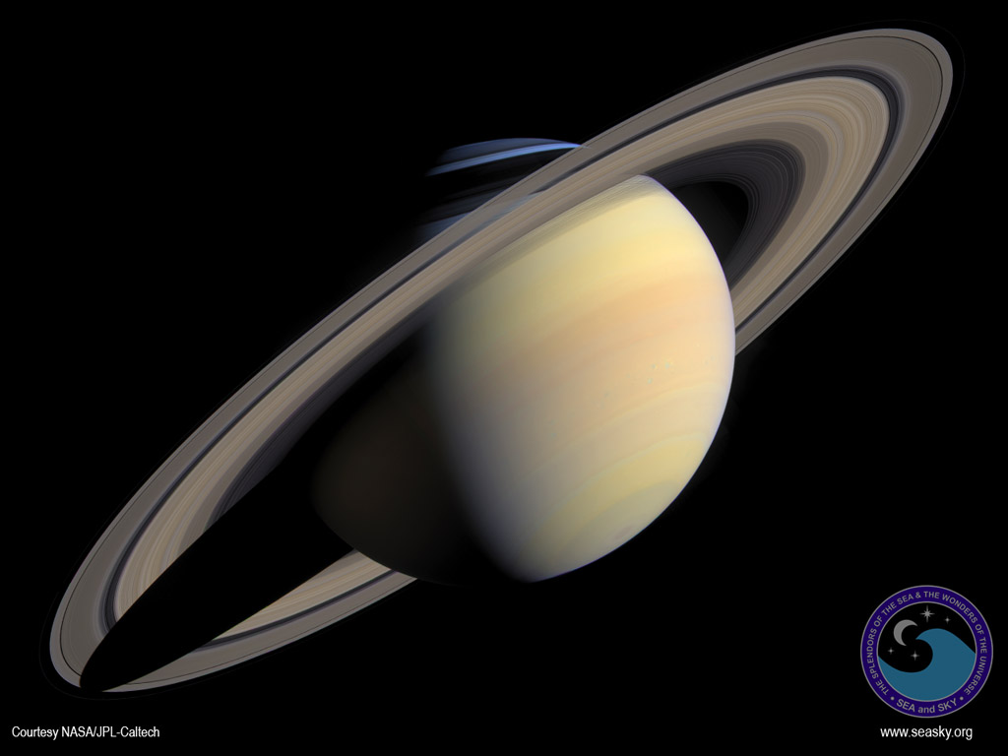
Saturne
Elle a des anneaux très brillants d’une largeur de quelques miliers à 30 000 km
Et d’une epaisseur de qq m à dizaines de m pour les + internes !!
Vents très violents : 1800 km/h !
Même si elle fait 10 fois la taille de la terre, un enfant de 30 kilos aurait presque le même poids.
Il y fait très froid aussi (-180°C).
Très faible densité : si on la posait sur l’eau, elle flotterait.
Elle a 60 satellites dont un, Titan, est plus grand que Mercure
Jour = un peu moins de 11h
Tour du soleil = 29 ans
C. DONNY – CNES 2011

Slide 8
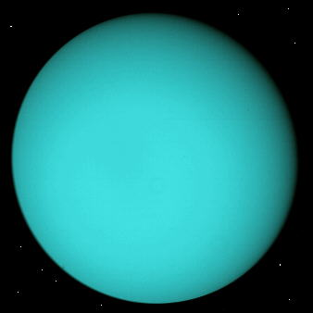
Uranus
Elle est d’une couleur bleu-vert due à la présence de méthane dans son atmosphère
Elle possède de fins anneaux.
Il y fait froid (-220°C),
Elle a 27 lunes autour d’elle et 13 anneaux fins.
On y pèserait le même poids que sur terre.
Elle tourne sur elle-même avec un axe de rotation très incliné.
En fait, elle « roule » quasiment sur son orbite.
La journée dure 17h (même si Uranus tourne dans le sens contraire des autres planètes), et elle fait le tour du soleil en 84 années terrestres.
C. DONNY – CNES 2011

Slide 9
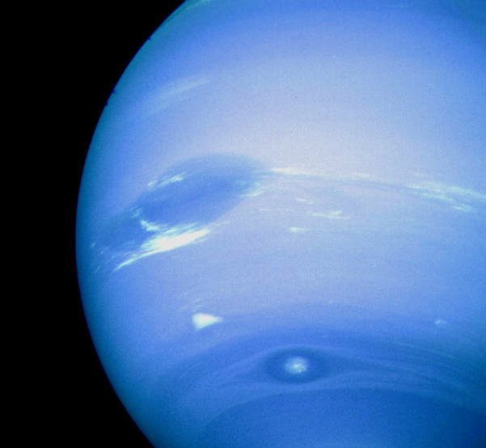
Neptune
C'est la planète la plus éloignée du soleil.
Elle a été découverte par le calcul (via des perturbations sur l’orbite d‘Uranus).
Couleur bleu-vert due au méthane comme Uranus
Il y fait froid (-220°C)
On y ferait le même poids.
Elle a 13 satellites (Triton est le plus gros), et 5 petits anneaux pas très visibles.
Les vents les plus forts du système solaire y soufflent à 2000 km/h.
Une journée sur Neptune dure 16 h terrestres, et elle fait le tour du soleil en 165 ans !
C. DONNY – CNES 2011

Slide 10
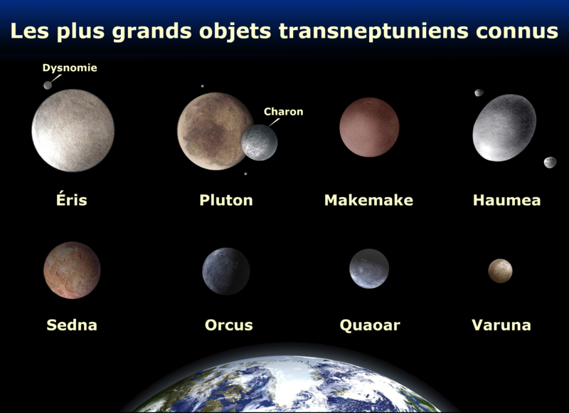
Pluton et les planètes naines
Pluton n’est plus classée dans les planètes depuis 2006 car pas assez massive
Il y fait froid -230°C.
Une journée dure 6 jours, elle tourne
dans le sens contraire.
Elle fait le tour du soleil en 250 ans.
On a aussi découvert d’autre corps du
même type.
C. DONNY – CNES 2011

Slide 11
Travaux pratiques
Maintenant essayons d’évaluer les tailles des différents objets du système solaire que nous venons de voir ainsi que leur distances respectives
Au travail…
C. DONNY – CNES 2011

Slide 12
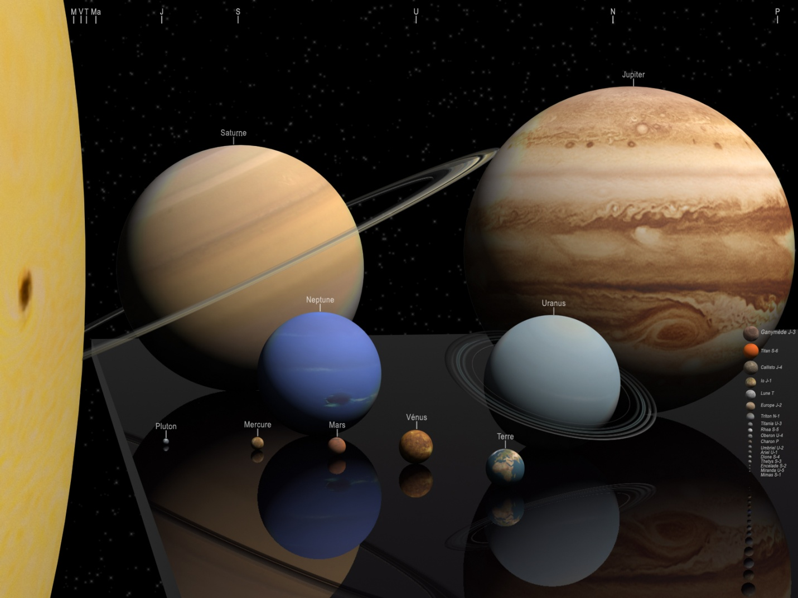
Comparons un peu les tailles

Slide 13
Et les distances alors ?
Pour simuler :
Vous prenez:
Et vous vous mettez à:
Soleil
Ballon de foot
Centre
Mercure
Bille de stylo
8 m
Vénus
Perle
15 m
Terre
Perle
21 m
Mars
Mini perle
32 m
Jupiter
Calot
110 m
Saturne
Calot
200 m
Uranus
Bille
400 m
Neptune
Bille
600 m
Pluton
Bille de stylo
800 m
Prochaine étoile
Ballon de foot
New york

Slide 14
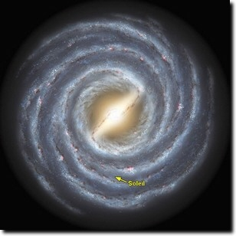
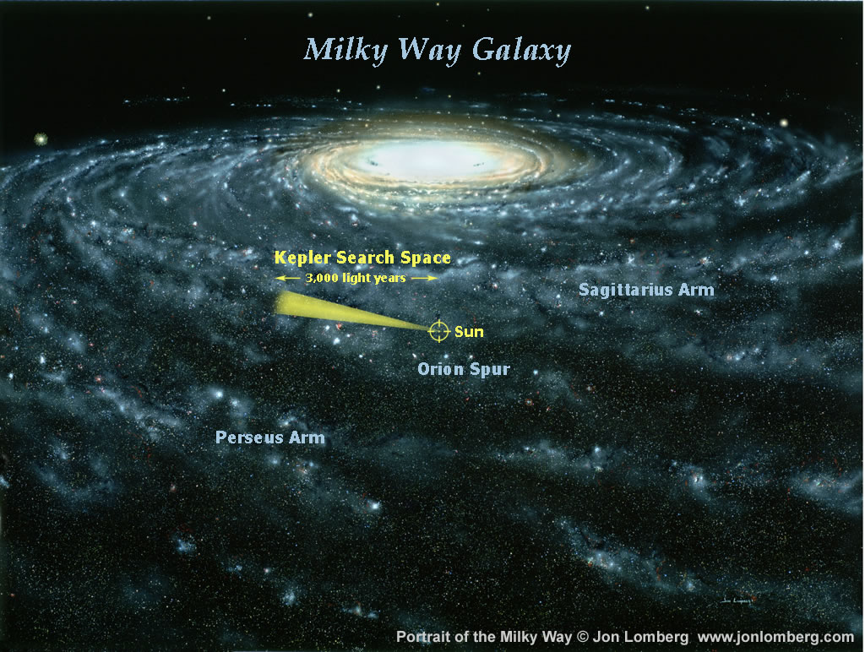
Notre galaxie
Notre soleil est un point parmi les 200 milliards d'étoiles
qui forment notre galaxie.
C. DONNY – CNES 2011

Slide 15
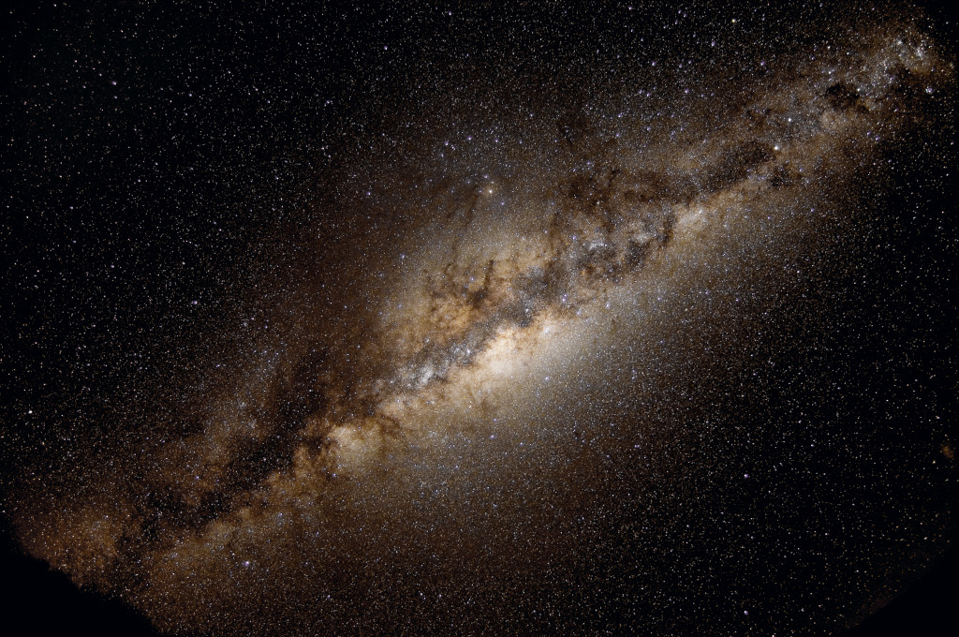
Son nom : la Voie Lactée

Slide 16
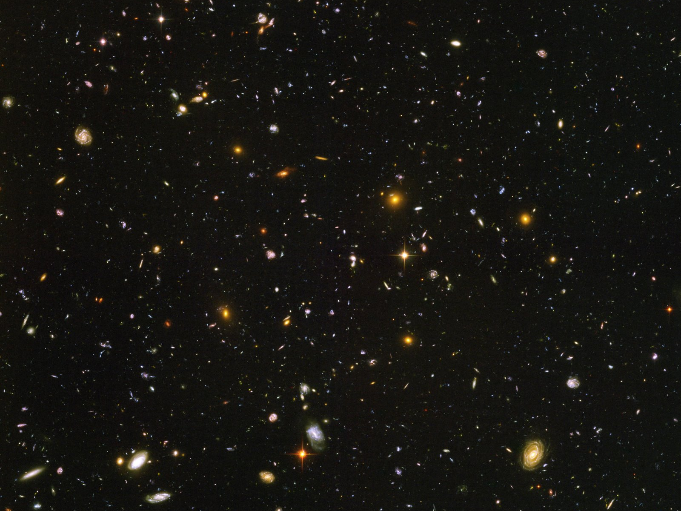
Notre Univers
Et notre Voie Lactée est un point parmi les plus de 100 milliards de galaxies qui peuplent notre Univers
C. DONNY – CNES 2011

Slide 17
Les réponses aux questions
Combien de planètes y a-t-il dans le système solaire ?
8
Peux-tu donner leur nom ?
Mercure, Venus, Terre, Mars, Jupiter, Saturne, Uranus, Neptune
Comment s'appelle notre étoile ?
Le Soleil
Comment s’appelle notre galaxie ?
La Voie Lactée
Combien de temps faudrait-il à une voiture de course pour aller jusqu'au soleil tout droit sans s'arrêter ?
Environ 85 ans. Toute une vie !
Combien de temps faudrait-il pour faire le tour en avion de la plus grosse étoile connue ?
1100 ans
Sommes-nous seuls dans l’univers ?
Peut-être, peut-être pas… Mais dans les deux cas la réponse est saisissante ! Et il reste encore beaucoup de choses à découvrir…

Slide 18
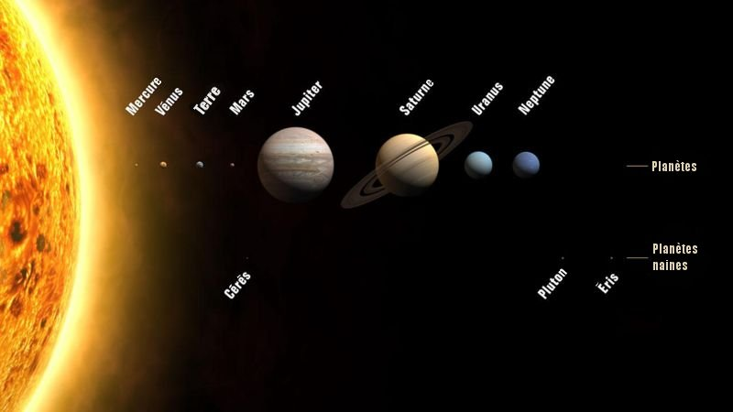
La réponse à l’énigme
Mon Vaisseau Te Mènera Jeudi Sur Une Nouvelle (Planète)....
C. DONNY – CNES 2011

Slide 19
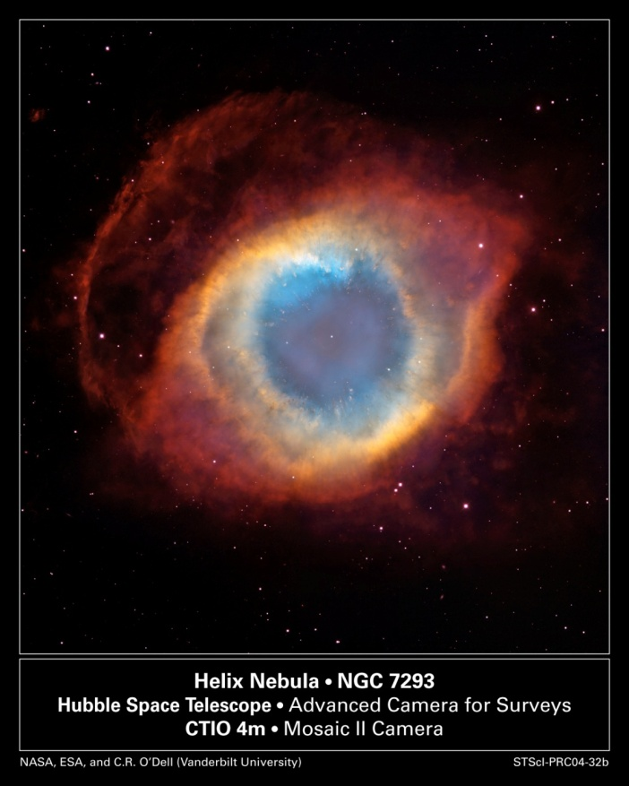
Pour aller plus loin
http://www.planete-astronomie.com/
http://www.astrofiles.net/
http://www.astrosurf.com/luxorion/menu-dossiers.htm
En particulier : http://www.astrosurf.com/luxorion/menu-astronomie-enfant.htm
http://hubblesite.org/
http://jmm45.free.fr/index.htm
C. DONNY – CNES 2011

Slide 20
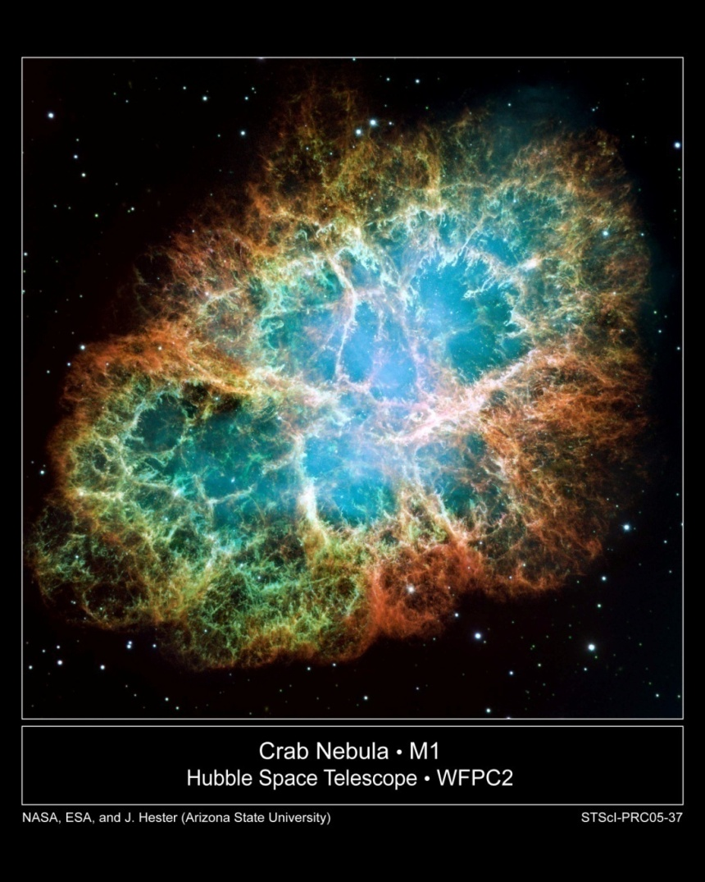
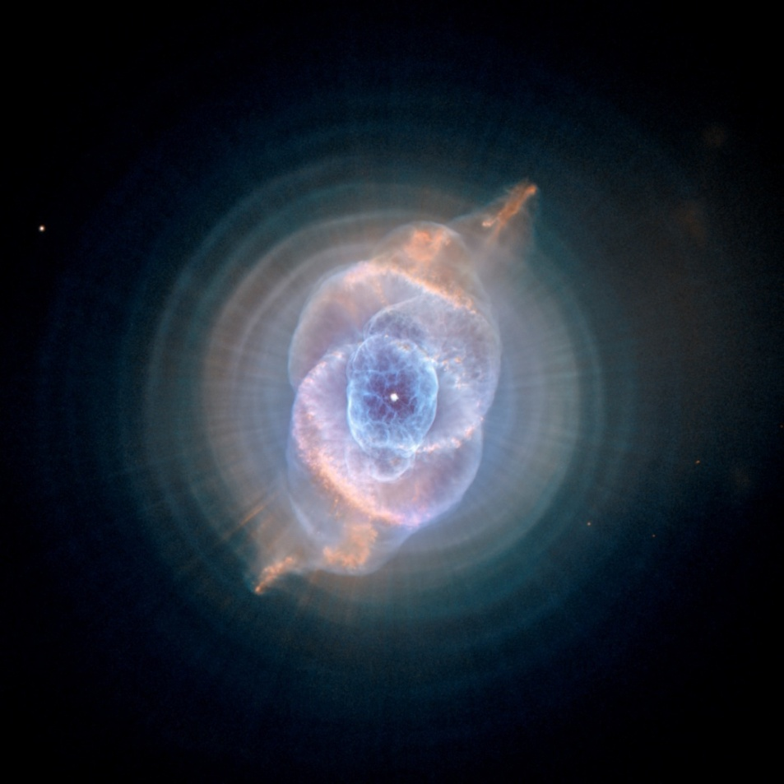
Et n'oubliez pas que la matière qui compose votre corps est née dans le coeur d'une étoile...
La nébuleuse de l’oeil de chat
C. DONNY – CNES 2011

Slide 21
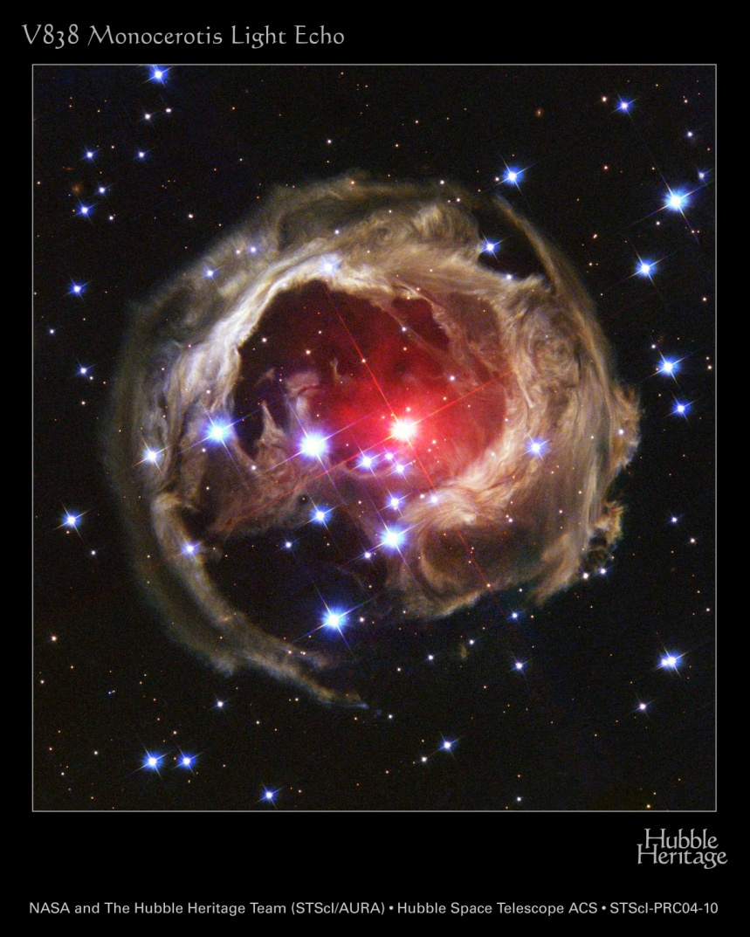
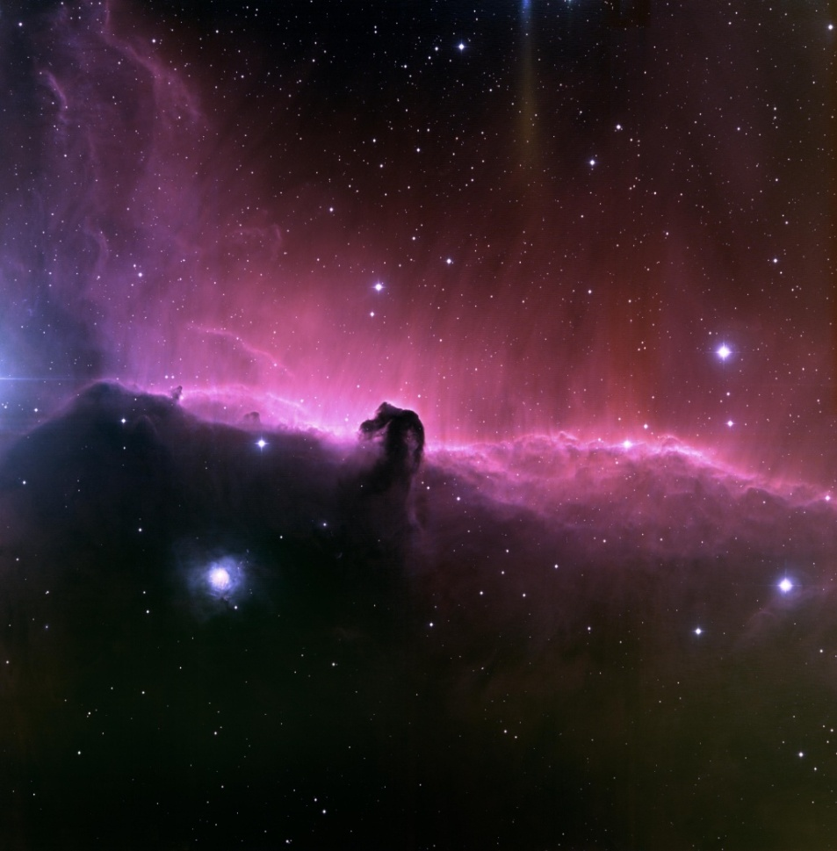
Merci !
Merci !!
C. DONNY – CNES 2011

Slide 22
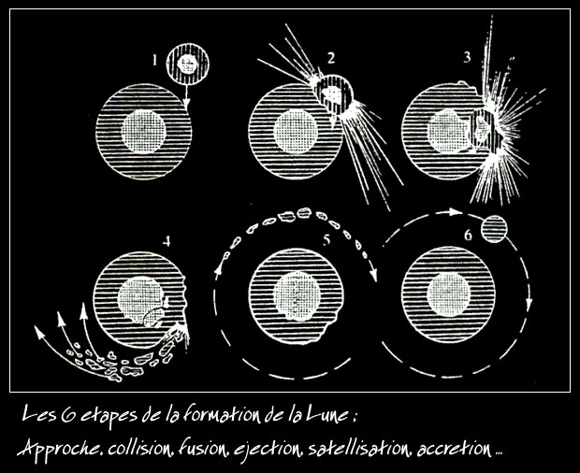

Slide 23
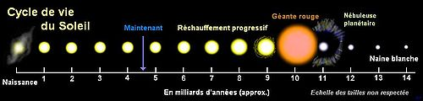

Slide 24
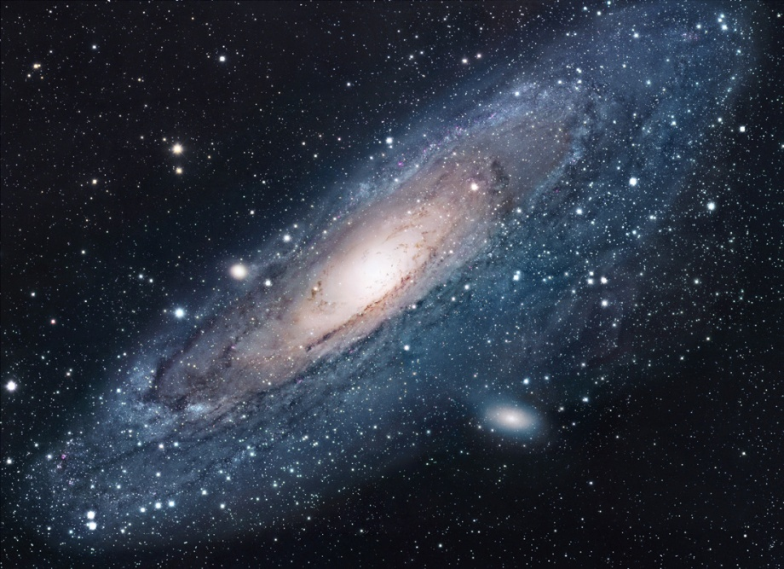
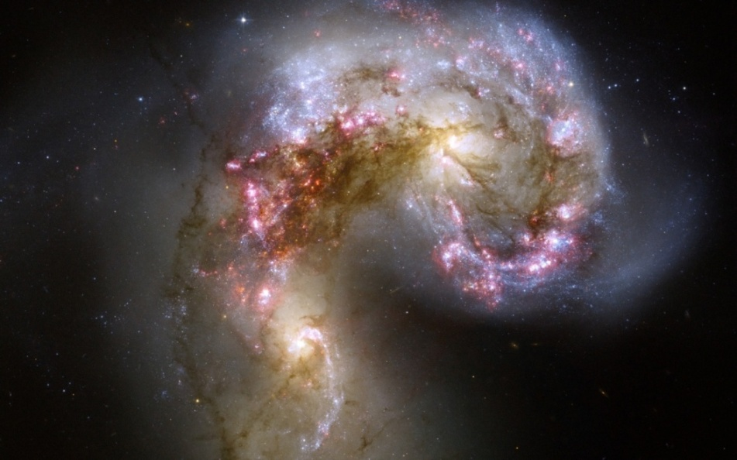
Galaxie M31 Andromède
Antennae Galaxies

Slide 25
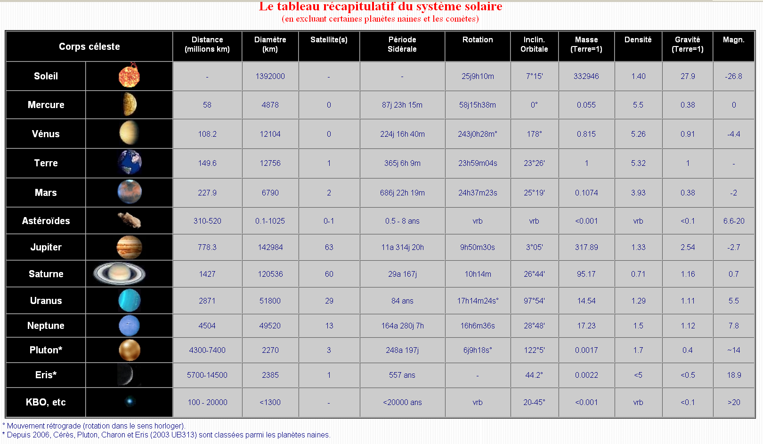

Slide 26
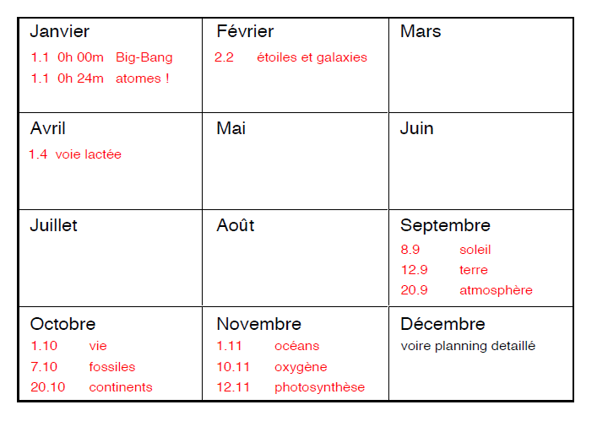
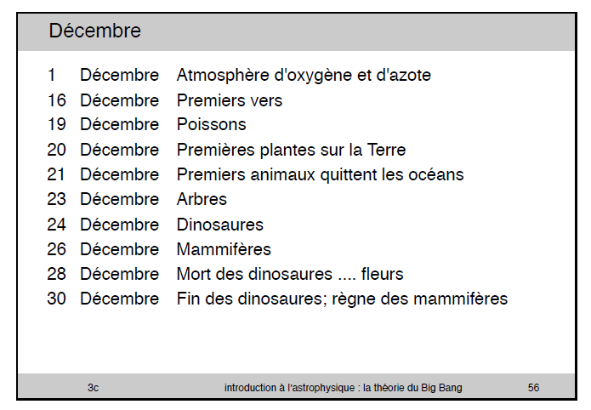
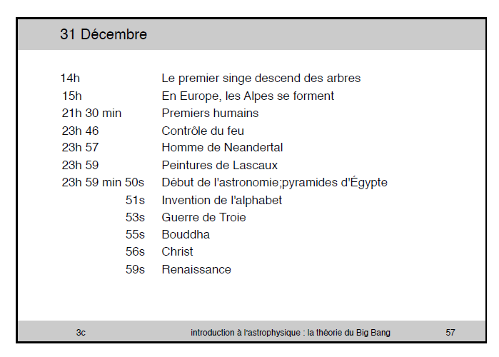
De la naissance de l’univers…
…à aujourd’hui

